Slide 1
Trouvez une Protéine par son Nom
Par Joel Sandé

Slide 2
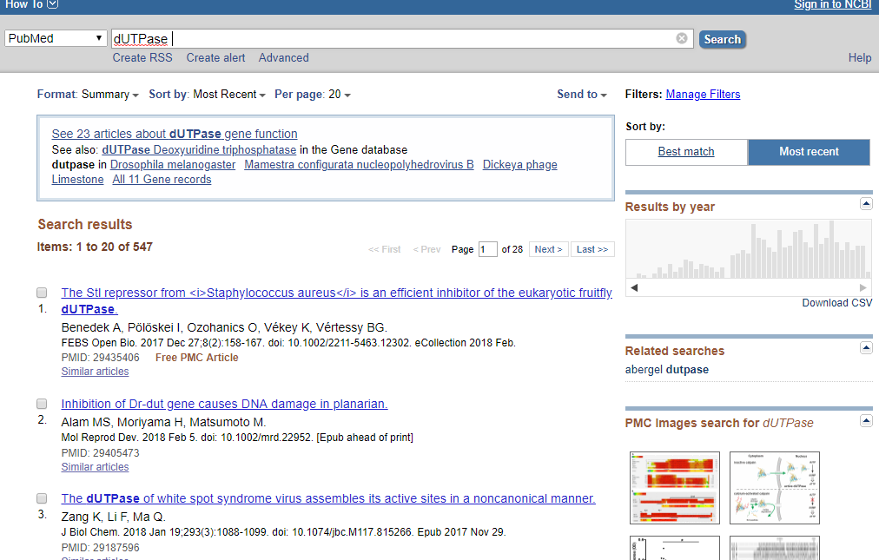
Prenom la protéine dUTPase
Allez sur https://www.ncbi.nlm.nih.gov/pubmed
Vous pouvez clicker sur le lien pour voir l’article
Si ca vous tente, vous pouvez clicker sur Download pour faire une analyse de données des publications sur le sujet

Slide 3
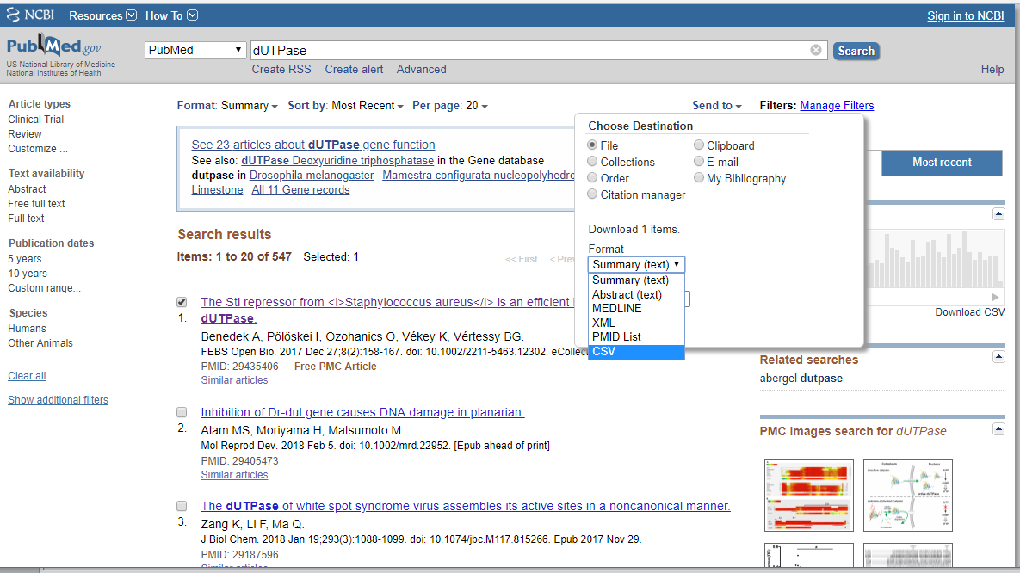
Protéine dUTPase
Vous pouvez le sauver dans le format que vous désirez.
J’aime bien les formats .csv et .xml parce qu’ils sont très pratiques pour le traitement Python (.csv) ou PHP (.xml).

Slide 4
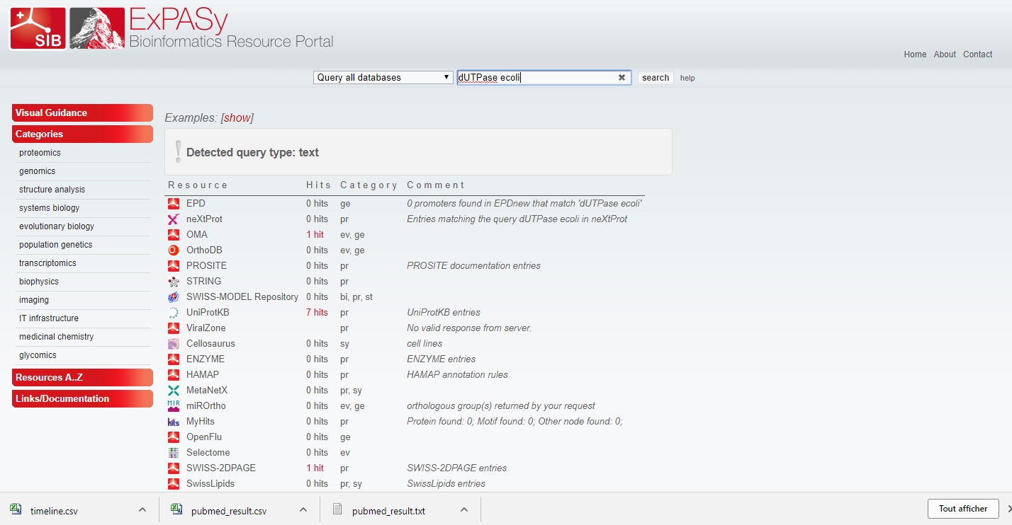
Protéine dUTPase
Vous pouvez aller aussi sur https://www.expasy.org/
et insérer le nom de notre protéine.
La chercher par exemple en rapport avec la Bactérie Ecoli.
Allons par exemple sur la sélebre base de données UniProt

Slide 5
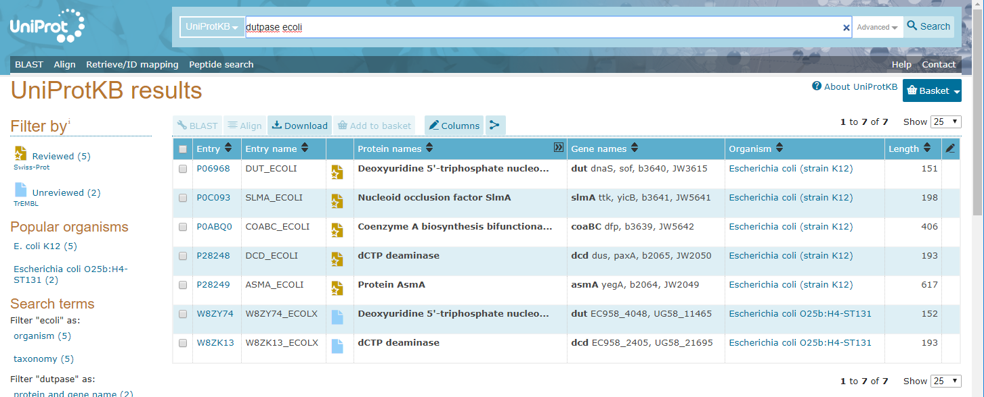
Informations sur la Protéine dUTPase
Vous avez accès à toutes les informations désirées sur votre Protéine

Slide 6
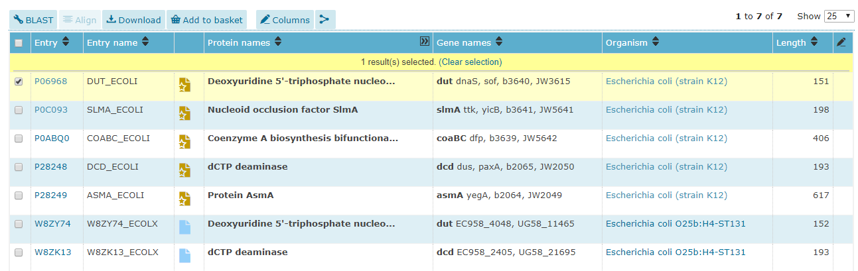
Informations sur la Protéine dUTPase
Vous le Selectionnez la protéine et la Blaster pour voir ces homologues de séquence.
Sélectionnez-en au moins 2 pour les aligner. Vous verrez des fichiers au format Fasta qui ont été générés pour faire cet alignement.

Slide 7
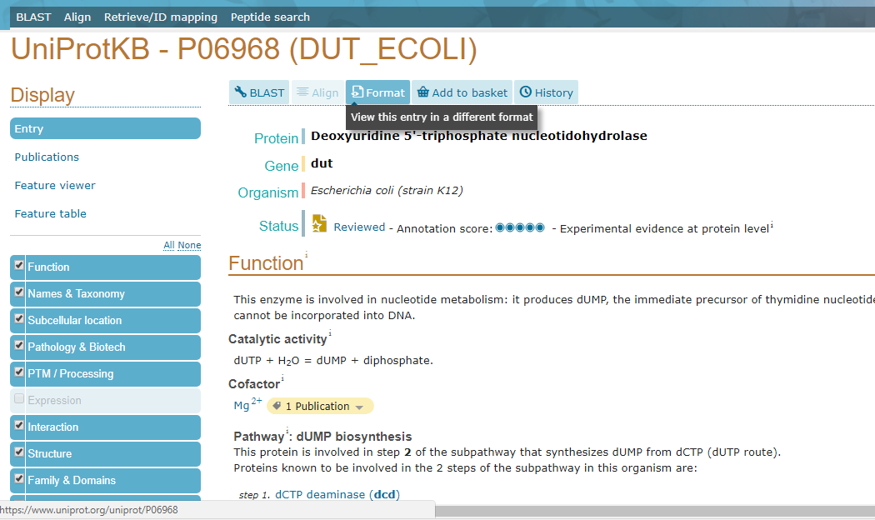
Format Fasta
Clikez sur P06968 et sur et cherchez le format Fasta

Slide 8
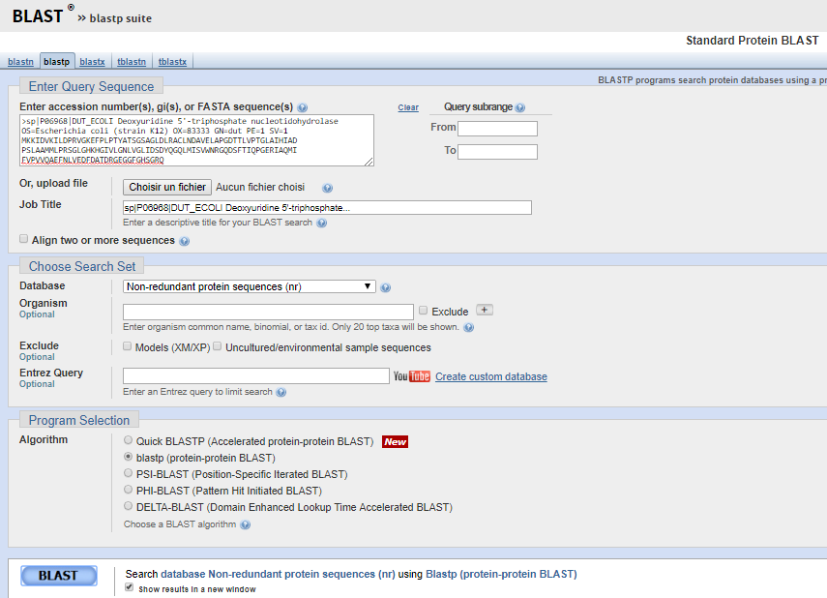
Alignement de Séquences Protéiques
https://blast.ncbi.nlm.nih.gov/Blast.cgi?PAGE=Proteins&PROGRAM=blastp&BLAST_PROGRAMS=blastp&PAGE_TYPE=BlastSearch&DBSEARCH=true&QUERY=&SUBJECTS=
Copier-coller ou
importer votre fichier Fasta

Slide 9
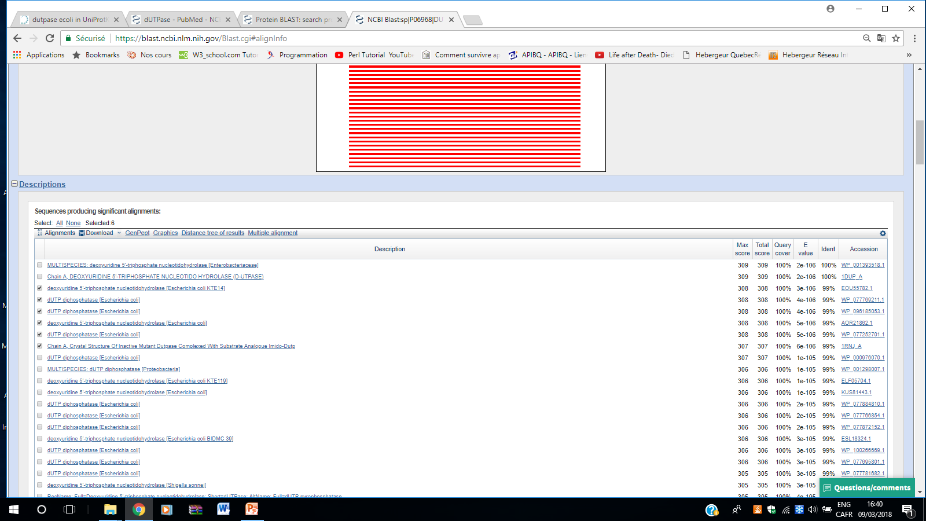
Alignement de Séquences Protéiques
Descendez dans l’alignement et sélectonnez-en quelque uns pour générer un arbre des distances.
Clicker ensuite sur Distance Tree

Slide 10
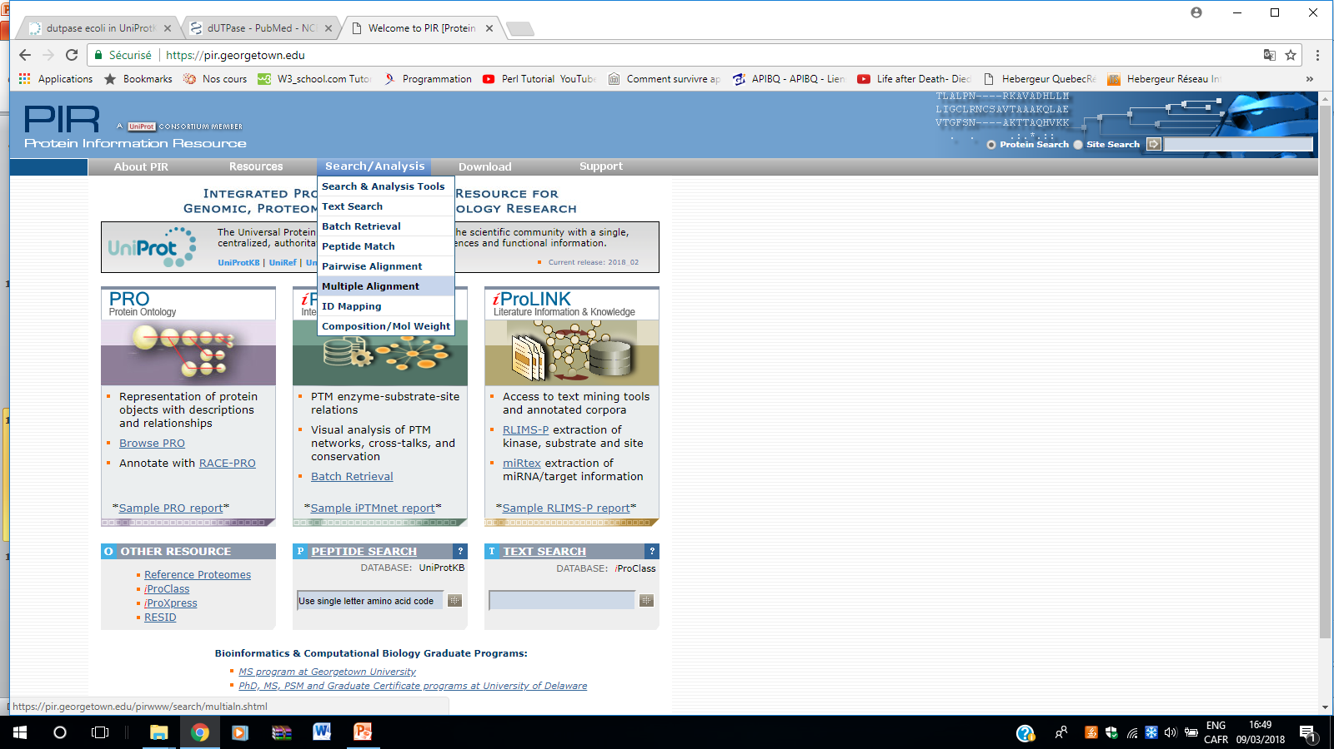
Alignement de Séquences Protéiques
https://pir.georgetown.edu/

Slide 11
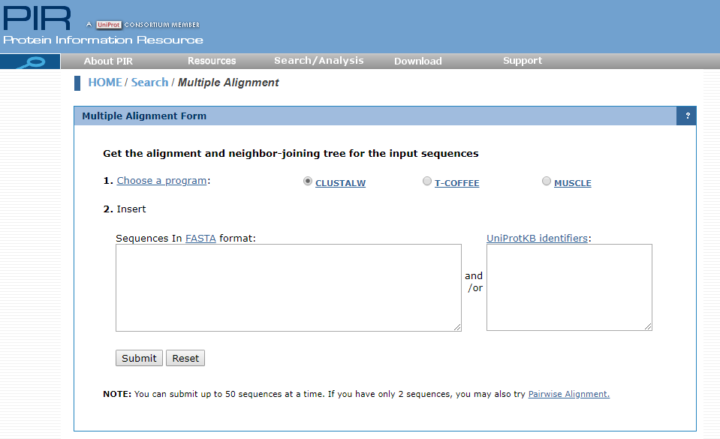
Alignement de Séquences Protéiques
Mais tu dois t’enregistrer avant.

Slide 12
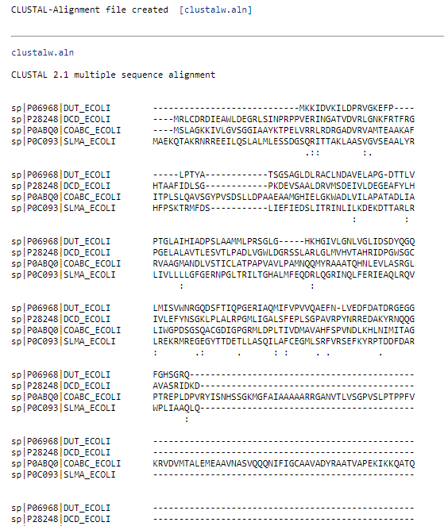
Alignement de Séquences Protéiques
J’en ai un autre : ClustalW
http://www.genome.jp/tools-bin/clustalw

Slide 13
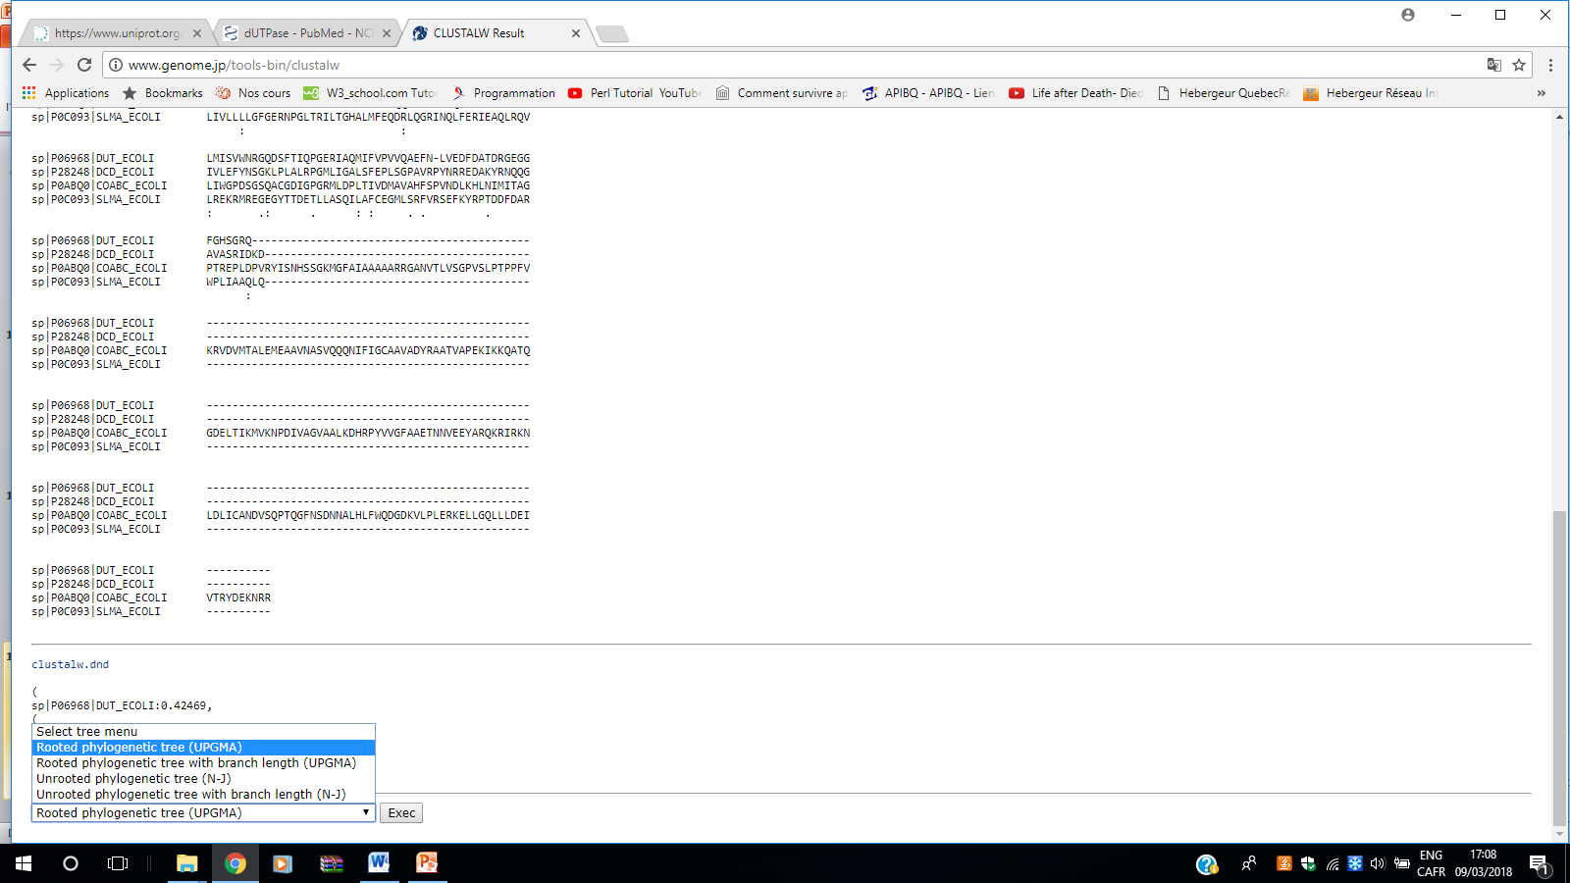
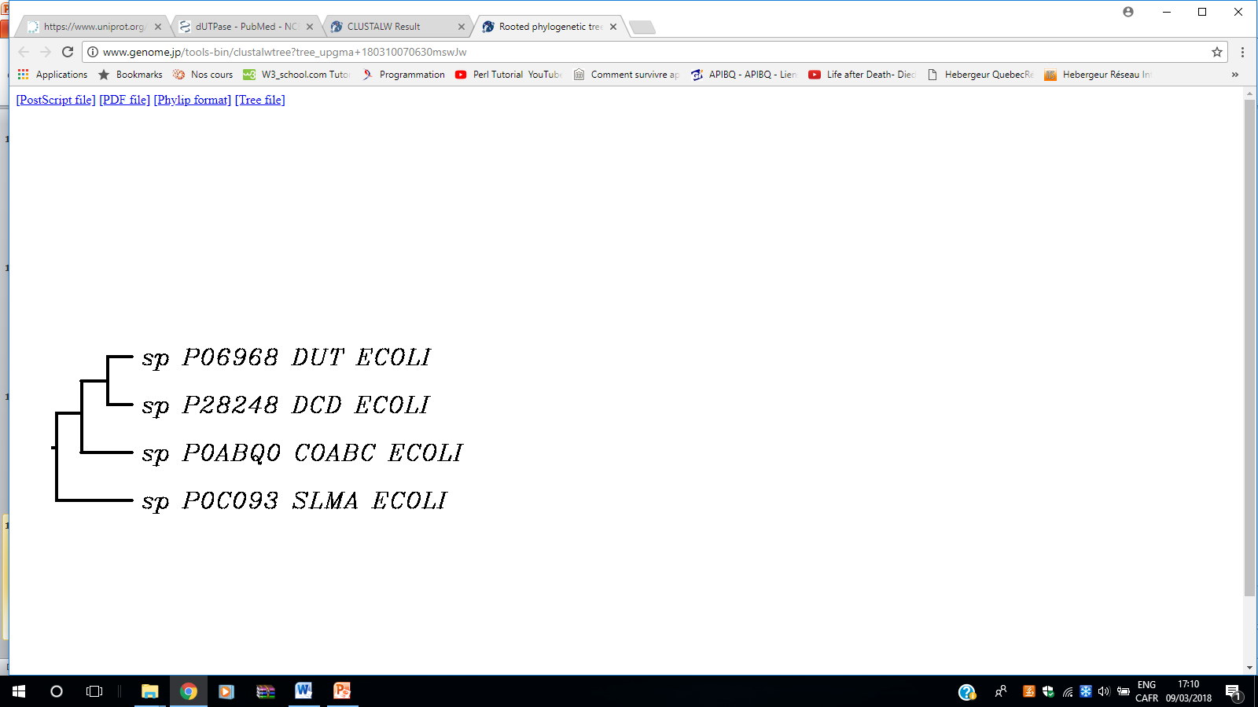
Alignement de Séquences Protéiques
Vas tout en bas et choisi l’option que tu veux pour afficher ton arbre
La tu as accès à plusieurs formats de cet alignement, inclus le format Philip .phy et le Fichier de l’arbre, pour utilisation future

Slide 14
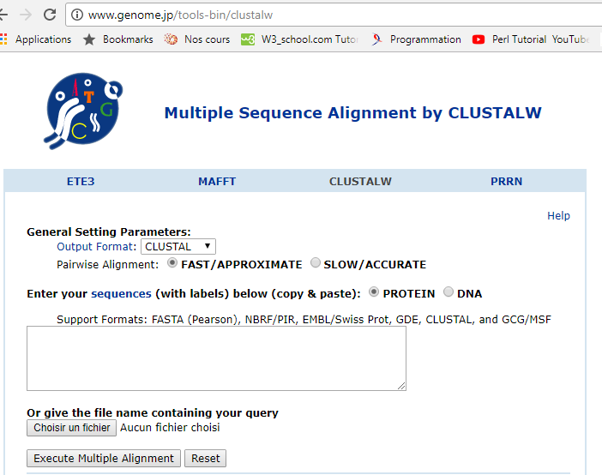
Qu’y a-t-il d’autre à par ClustalW ?
Remarque que ce site te propose d’autres outils d’alignement en plus de ClustalW

Slide 15
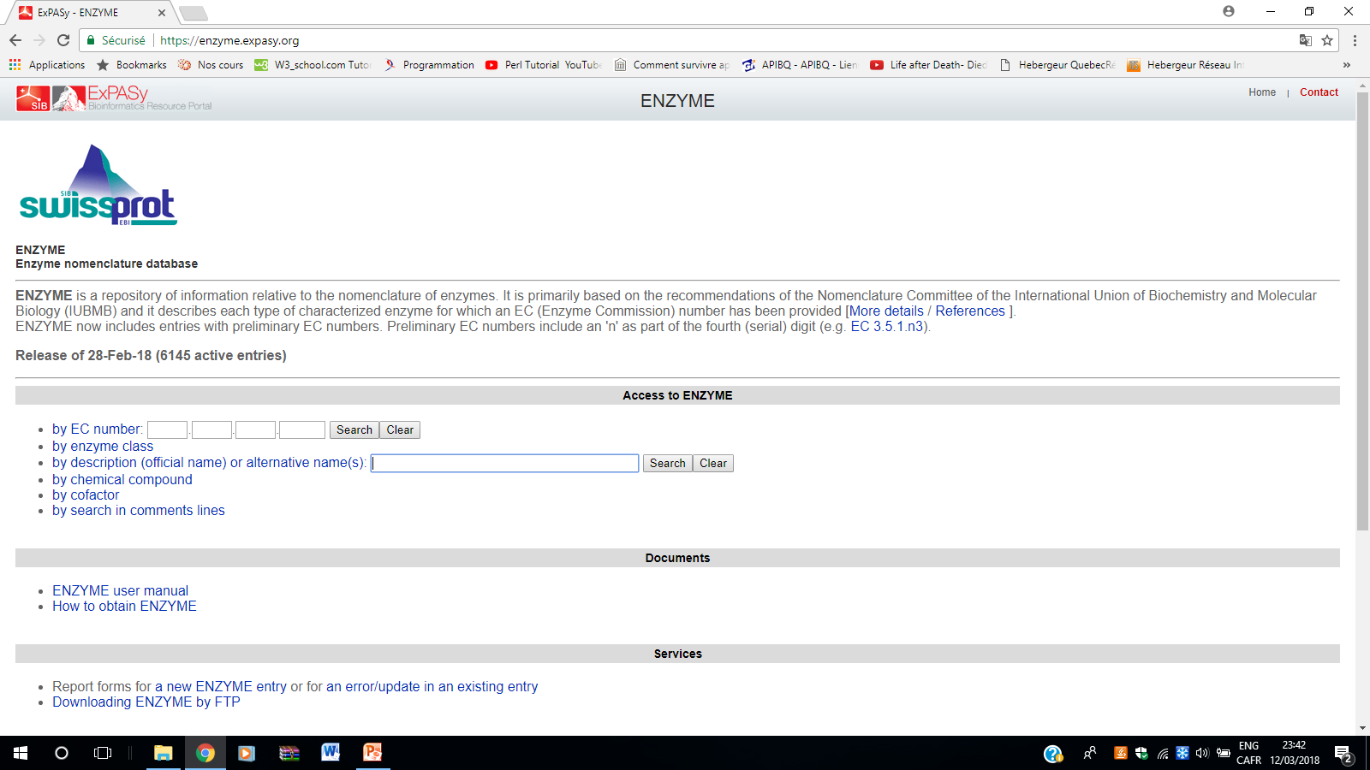
Swiss-Prot
https://enzyme.expasy.org/

Slide 16
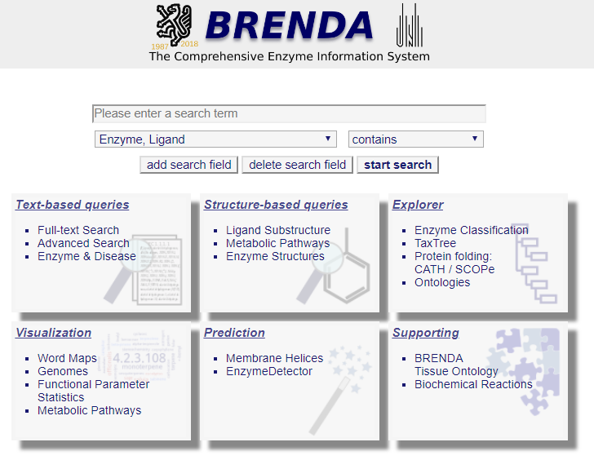
Brenda
http://www.brenda-enzymes.org/
This website is HUUUGE ! In term of informations you can get. I am going to make a special course on Brenda.

Slide 17
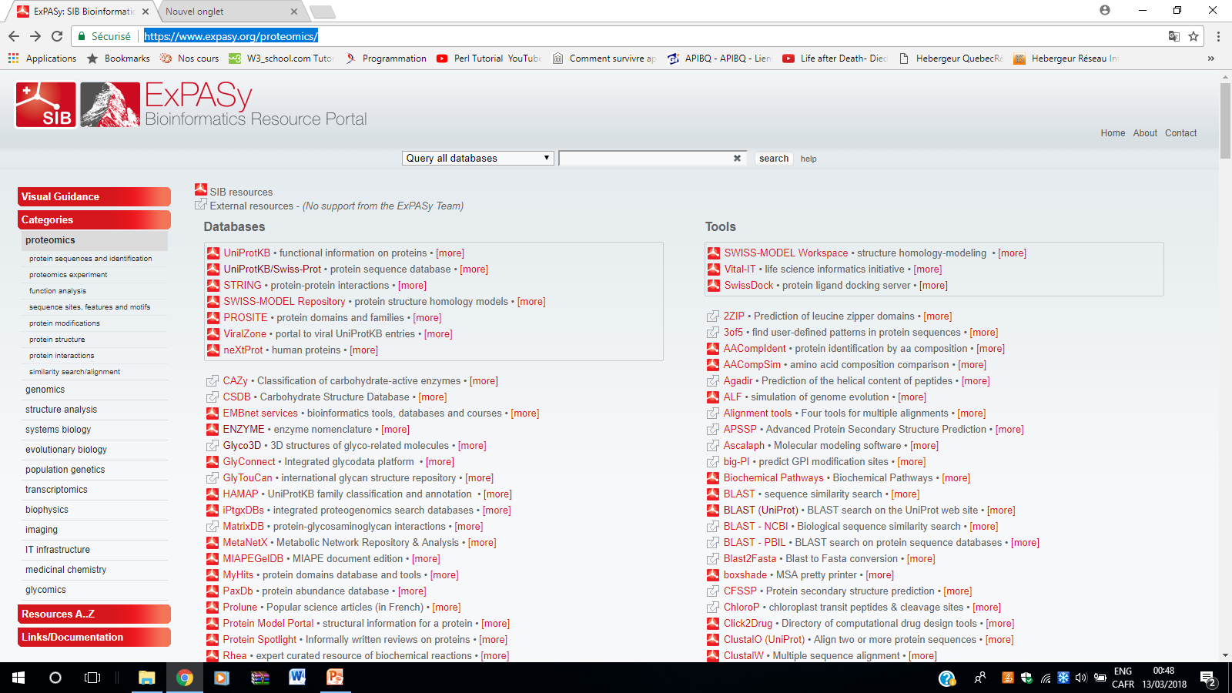
Expasy
Back to Expasy.org.
https://www.expasy.org/proteomics/ is a huge database tool for all kind of observation on Proteins. It is completely impossible to visit all of them.

Slide 18
Fiche d’Autoévaluation
Question 1: . . . . . . . . . . . . . . . . . . . . . . . . . . . . . . . . . . . . . . . . . . . . . . . . . . . . . . . . . . . . . . . . . . . . . . . . . . . . . . . . . . . . . . . . . . . . . . . . . . . . . . . . . . . . . . . . . . . . . . . . . . . . . . . . . . . . . . . . . . . . . . . . . . . . . . . . . . . . . . . . . . . . . . . . . . . . . . . . . . . . . . . . . . . . . . . . . . . . . . . . . . . . . . . . . . . . . . . . . . . . . . . . . . . . . . . . . . . . . . . . . . . . . . . . . . . . . . . . . . . . . . . . . . . . . . . . . . . . . . . . . . . . . . . . . . . . . . . . . . . . . . . . . . . . . . . . . . . . . . . . . . . . . . . . . . . . . . . . . . . . . . . . . . . . . . . . . . . . . . . . . . . . . . .
Question 2: . . . . . . . . . . . . . . . . . . . . . . . . . . . . . . . . . . . . . . . . . . . . . . . . . . . . . . . . . . . . . . . . . . . . . . . . . . . . . . . . . . . . . . . . . . . . . . . . . . . . . . . . . . . . . . . . . . . . . . . . . . . . . . . . . . . . . . . . . . . . . . . . . . . . . . . . . . . . . . . . . . . . . . . . . . . . . . . . . . . . . . . . . . . . . . . . . . . . . . . . . . . . . . . . . . . . . . . . . . . . . . . . . . . . . . . . . . . . . . . . . . . . . . . . . . . . . . . . . . . . . . . . . . . . . . . . . . . . . . . . . . . . . . . . . . . . . . . . . . . . . . . . . . . . . . . . . . . . . . . . . . . . . . . . . . . . . . . . .

